Slide 1
ARCHITECTURE PRIMER
TM-10 · Primer
UNCLASSIFIED
UNCLASSIFIED
USAREUR-AF · C2DAO · MSS
UNCLASSIFIED

Slide 2

UNCLASSIFIED
ARCHITECTURE PRIMER · TM-10 · Primer
UNCLASSIFIED

Slide 3

UNCLASSIFIED
ARCHITECTURE PRIMER · TM-10 · Primer
UNCLASSIFIED

Slide 4
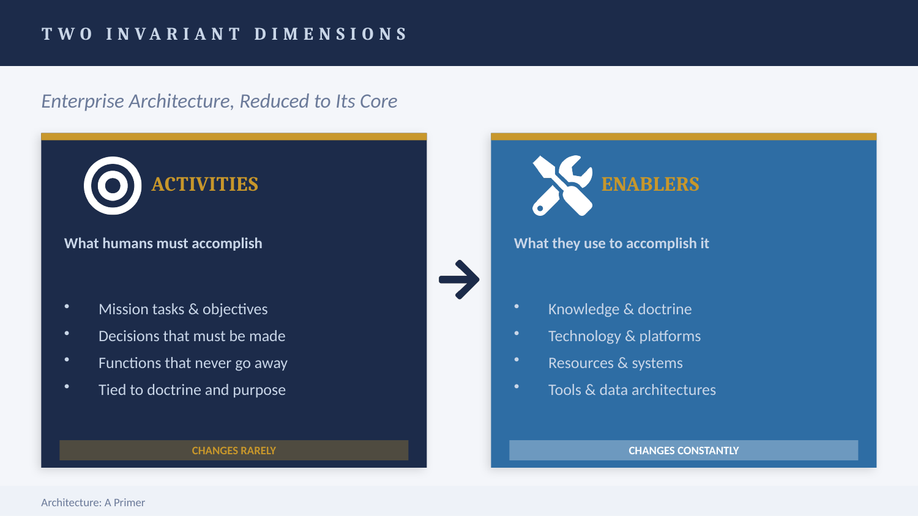
UNCLASSIFIED
ARCHITECTURE PRIMER · TM-10 · Primer
UNCLASSIFIED

Slide 5

UNCLASSIFIED
ARCHITECTURE PRIMER · TM-10 · Primer
UNCLASSIFIED

Slide 6
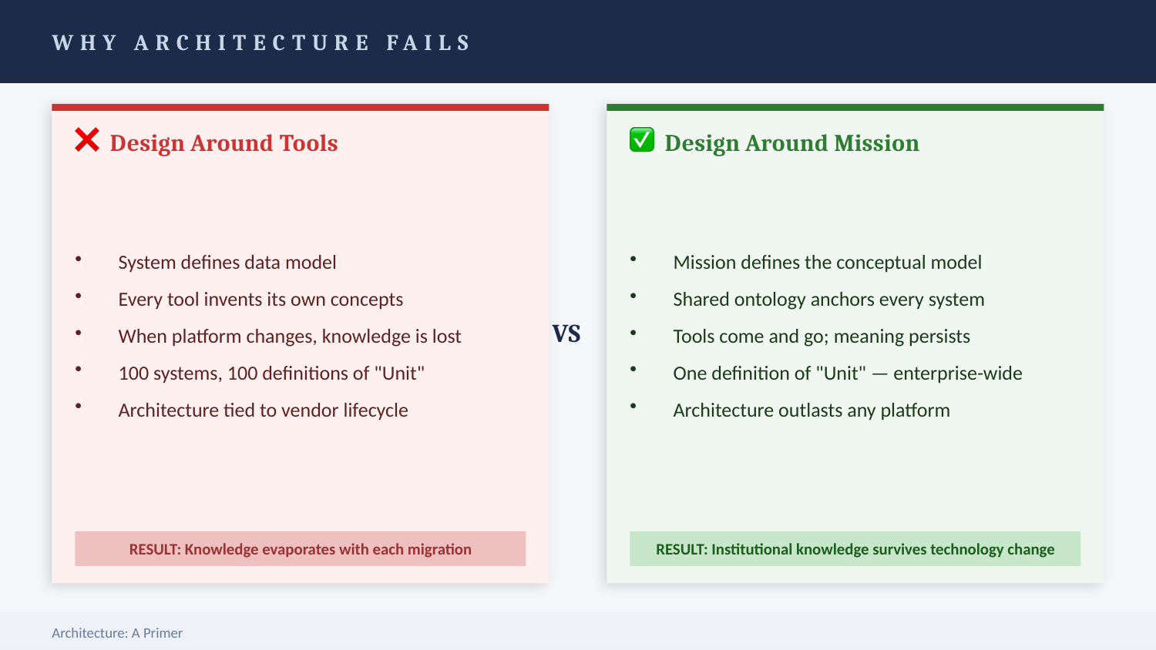
UNCLASSIFIED
ARCHITECTURE PRIMER · TM-10 · Primer
UNCLASSIFIED

Slide 7
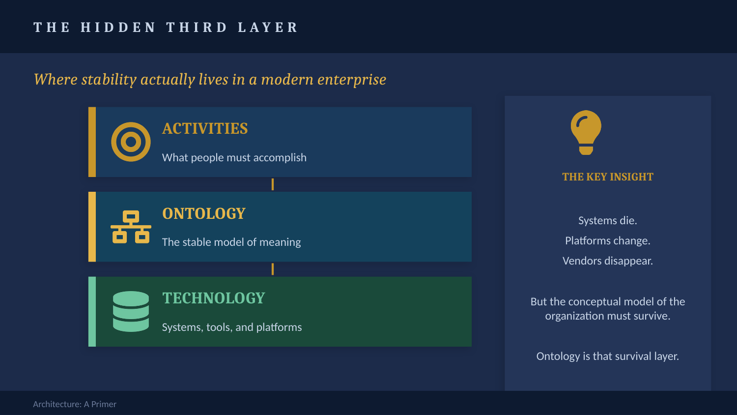
UNCLASSIFIED
ARCHITECTURE PRIMER · TM-10 · Primer
UNCLASSIFIED

Slide 8
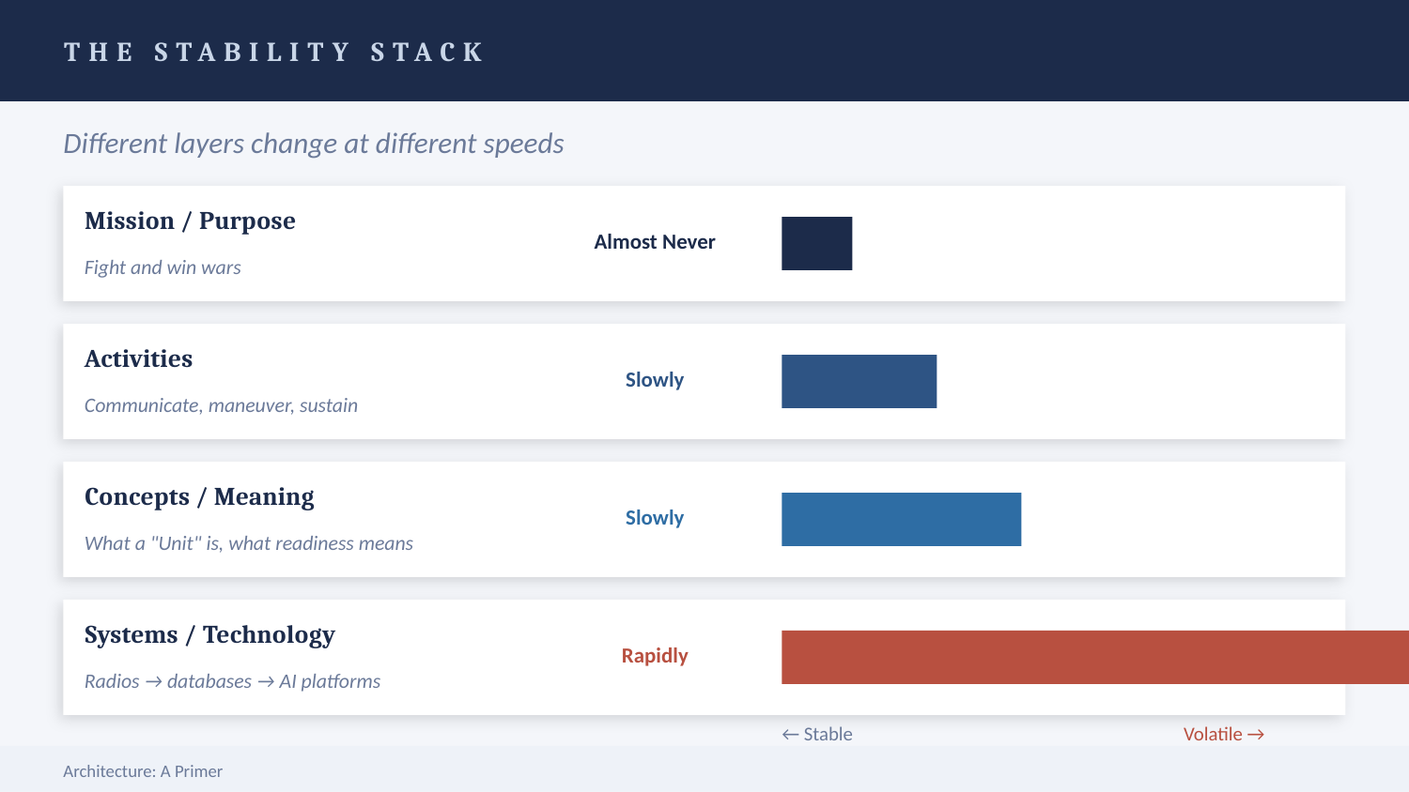
UNCLASSIFIED
ARCHITECTURE PRIMER · TM-10 · Primer
UNCLASSIFIED

Slide 9

UNCLASSIFIED
ARCHITECTURE PRIMER · TM-10 · Primer
UNCLASSIFIED

Slide 10
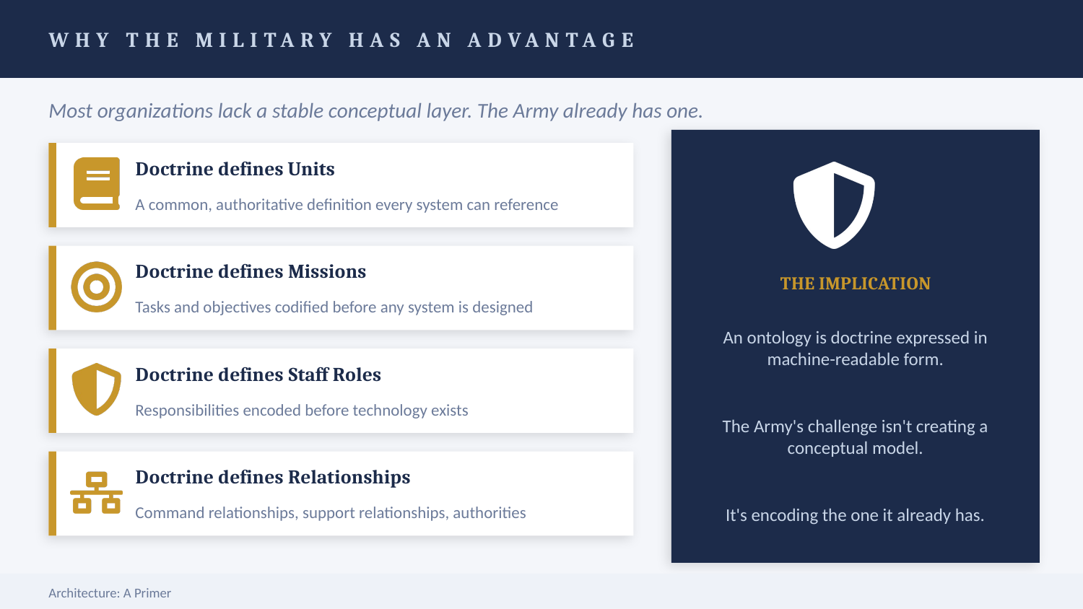
UNCLASSIFIED
ARCHITECTURE PRIMER · TM-10 · Primer
UNCLASSIFIED

Slide 11

UNCLASSIFIED
ARCHITECTURE PRIMER · TM-10 · Primer
UNCLASSIFIED

Slide 12
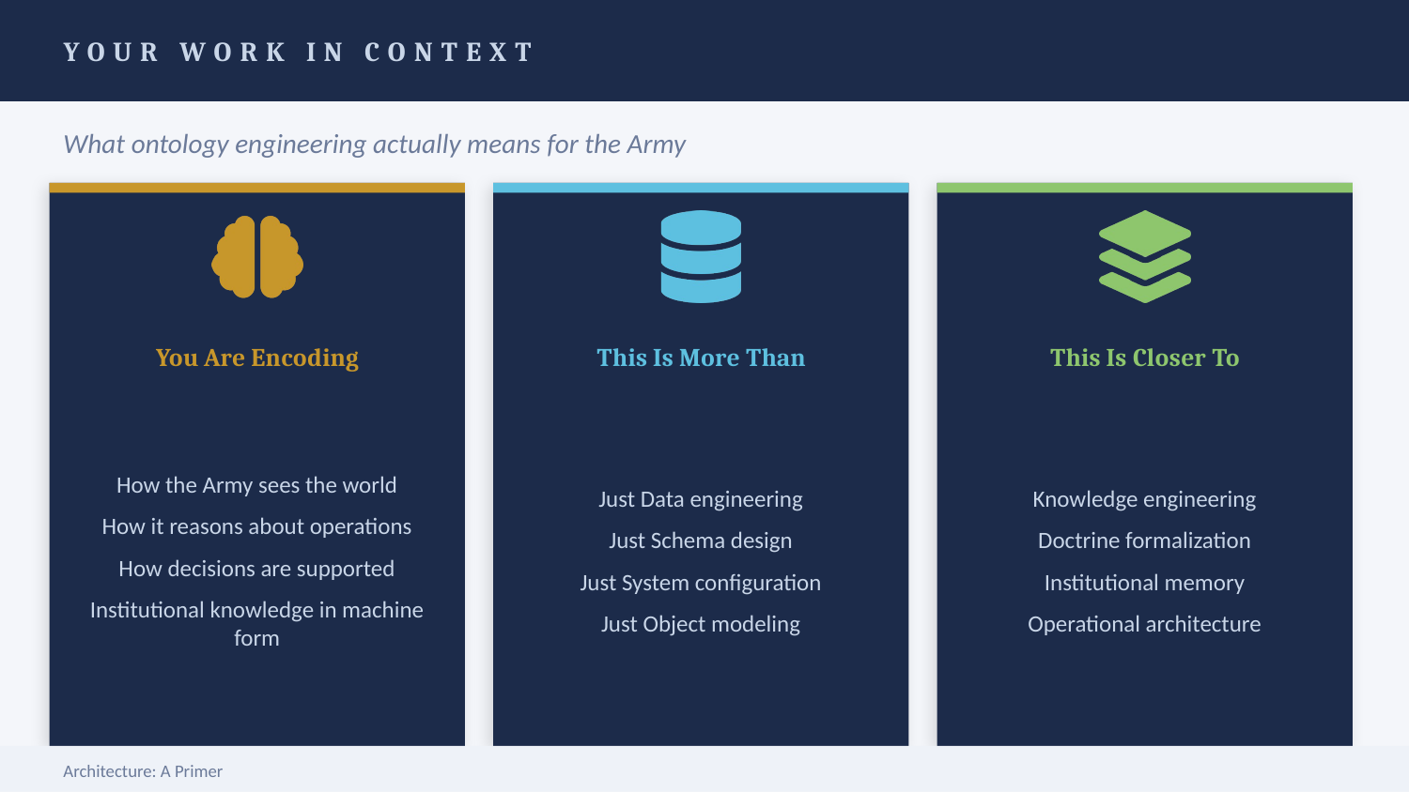
UNCLASSIFIED
ARCHITECTURE PRIMER · TM-10 · Primer
UNCLASSIFIED

Slide 13

UNCLASSIFIED
ARCHITECTURE PRIMER · TM-10 · Primer
UNCLASSIFIED

